Slide 1
Telaah Kurikulum & Kapita Selekta SMA
BAB 4 MATERI KELAS XiI
Siska Rizkiani, M.Pd

Slide 2
Materi B.Inggris kelas xiI
Teks Transaksional
Teks Fungsional
Teks Fungsional Khusus

Slide 3
Materi Teks Interpersonal Kelas Xi
Service Offer
Conditional IF

Slide 4
SERVICE Offer

Slide 5
Kompetensi Dasar
3.1 Menerapkan fungsi sosial, struktur teks, dan unsur kebahasaan teks interaksi interpersonal lisan dan tulis yang melibatkan tindakan menawarkan jasa, serta menanggapinya, sesuai dengan konteks penggunaannya. (Perhatikan unsur kebahasaan May I help you?, What can I do for you? What if ...?)
4.1 Menyusun teks interaksi interpersonal lisan dan tulis sederhana yang melibatkan tindakan menawarkan jasa, dan menanggapinya dengan memperhatikan fungsi sosial, struktur teks, dan unsur kebahasaan yang benar dan sesuai konteks

Slide 6
Materi SERvice offer
Fungsi Sosial
Menjalin dan menjaga hubungan
Struktur Teks
Memulai
Unsur Kebahasaan
Ungkapan yang sesuai untuk menawarkan jasa, seperti May I help you?, What can I do for you? What if ...?
Menanggapi (diharapkan/di luar dugaan)
Nomina singular dan plural dengan atau tanpa a, the, this, those, my, their, dsb.
Ucapan, tekanan kata, intonasi, ejaan, tanda baca, dan tulisan tangan

Slide 7
Conditional if

Slide 8
Kompetensi Dasar
3.5 Menerapkan fungsi sosial, struktur teks, dan unsur kebahasaan teks interaksi transaksional lisan dan tulis yang melibatkan tindakan memberi dan meminta informasi terkait pengandaian diikuti oleh perintah/saran, sesuai dengan konteks penggunaannya. (Perhatikan unsur kebahasaan if dengan imperative, can, should)
4.5 Menyusun teks interaksi transaksional lisan dan tulis yang melibatkan tindakan memberi dan meminta informasi terkait pengandaian diikuti oleh perintah/saran, dengan memperhatikan fungsi sosial, struktur teks, dan unsur kebahasaan yang benar dan sesuai konteks

Slide 9
Materi conditional if
Fungsi Sosial
Menjelaskan, mendeskripsikan, menyangkal, menanyakan, dsb.
Struktur Teks
Memberi informasi
Unsur Kebahasaan
Pernyataan dan pertanyaan terkait dengan kalimat pengandaian
Meminta informasi
Nomina singular dan plural dengan atau tanpa a, the, this, those, my, their, dsb.
Ucapan, tekanan kata, intonasi, ejaan, tanda baca, dan tulisan tangan
Topik
Kegiatan, tindakan, kejadian, peristiwa, yang relevan dengan kehidupan peserta didik sebagai pelajar dan remaja, yang dapat menumbuhkan perilaku yang termuat dalam KI.

Slide 10
TEKS FUNGSIONAL khusus

Slide 11
Materi Teks Fungsional Kelas Xii
Job Application Letter
Caption

Slide 12
Job application letter

Slide 13
Kompetensi Dasar
3.2 Membedakan fungsi sosial, struktur teks, dan unsur kebahasaan beberapa teks khusus dalam bentuk surat lamaran kerja, dengan memberi dan meminta informasi terkait jati diri, latar belakang pendidikan/pengalaman kerja, sesuai dengan konteks penggunaannya
4.2 Surat lamaran kerja
4.2.1 Menangkap makna secara kontekstual terkait fungsi sosial, struktur teks, dan unsur kebahasaan teks khusus dalam bentuk surat lamaran kerja, yang memberikan informasi antara lain jati diri, latar belakang pendidikan/pengalaman kerja
4.2.2 Menyusun teks khusus surat lamaran kerja, yang memberikan informasi antara lain jati diri, latar belakang pendidikan/pengalaman kerja, dengan memperhatikan fungsi sosial, struktur teks, dan unsur kebahasaan, secara benar dan sesuai konteks

Slide 14
Materi job application letter
Fungsi Sosial
Menjaga hubungan interpersonal dalam konteks resmi
Struktur Teks
Tempat dan tanggal
Unsur Kebahasaan
Ungkapan dan istilah yang digunakan dalam surat lamaran kerja
Nomina singular dan plural dengan atau tanpa a, the, this, those, my, their, dsb.
Ucapan, tekanan kata, intonasi, ejaan, tanda baca, dan tulisan tangan
Penerima
Sapaan
Isi surat
Penutup

Slide 15
caption

Slide 16
Kompetensi Dasar
3.3 Membedakan fungsi sosial, struktur teks, dan unsur kebahasaan beberapa teks khusus dalam bentuk teks caption, dengan memberi dan meminta informasi terkait gambar/foto/tabel/grafik/bagan, sesuai dengan konteks penggunaannya
4.3 Teks penyerta gambar (caption)
4.3.1 Menangkap makna secara kontekstual terkait fungsi sosial, struktur teks, dan unsur kebahasaan teks khusus dalam bentuk caption terkait gambar/foto/tabel/grafik/bagan
4.3.2 Menyusun teks khusus dalam bentuk teks caption terkait gambar/foto/tabel/grafik/bagan, dengan memperhatikan fungsi sosial, struktur teks, dan unsur kebahasaan, secara benar dan sesuai konteks

Slide 17
Materi caption
Fungsi Sosial
Mendeskripsikan, mengomentari gambar, foto, tabel, grafik,bagan
Struktur Teks
Tindakan/peristiwa/ kegiatan
Unsur Kebahasaan
Frasa nominal untuk benda, orang, binatang, lokasi, dsb. yang menjadi fokus, dengan atau tanpa a, the, this, those, my, their, dsb.
Orang/benda yang terlibat
Lingkup situasi
Frasa verbal terkait gambar/foto/tabel/grafik dalam tense yang sesuai
Ucapan, tekanan kata, intonasi, ejaan, tanda baca, dan tulisan tangan

Slide 18
TEKS FUNGSIONAL

Slide 19
Materi Teks Fungsional Kelas Xi
News Item Text
Procedure Text

Slide 20
News item Text

Slide 21
Kompetensi Dasar
3.4 Membedakan fungsi sosial, struktur teks, dan unsur kebahasaan beberapa teks news item lisan dan tulis dengan memberi dan meminta informasi terkait berita sederhana dari koran/radio/TV, sesuai dengan konteks penggunaannya
4.4 Menangkap makna secara kontekstual terkait fungsi sosial, struktur teks, dan unsur kebahasaan teks news items lisan dan tulis, dalam bentuk berita sederhana koran/radio/TV

Slide 22
Materi news item Text
Fungsi Sosial
Memberitakan kegiatan, kejadian, dan peritiwa yang menarik dan layak menjadi berita kepada pembaca, pemirsa, pendengar
Struktur Teks
Menguraikan secara ringkas dan padat tentang kejadian, kejadian, peristiwa yang menarik menjadi berita.
Unsur Kebahasaan
Kata dan ungkapan yang menarik perhatian tentang isi berita pada judul (headline)
Menguraikan secara lebih rinci tentang kejadian/peristiwa/ kegiatan, pihak yang terlibat atau terkait, waktu, tempat, dsb.
Menyebutkan sumber berita: komentar, pernyataan, pendapat dari pihak terlibat/terkait, saksi, pihak berwenang, ahli, dsb., tentang yang diberitakan
Penghilangan kata-kata fungsional atau gramatikal (the, a, kata kerja bantu, dll.)
Kalimat langsung dengan kutipan, dan kalimat tidak langsung.
Kalimat pasif
Adverbial dan frasa preposisional tentang waktu, tempat, cara, dll.
Penggunaan nominal singular dan plural secara tepat, dengan atau tanpa a, the, this, those, my, their, dsb secara tepat dalam frasa nominal
Ucapan, tekanan kata, intonasi
Ejaan dan tanda baca
Tulisan tangan

Slide 23
Procedure text

Slide 24
Kompetensi Dasar:
4.6.1 Menangkap makna secara kontekstual terkait fungsi sosial, struktur teks, dan unsur kebahasaan teks prosedur lisan dan tulis, dalam bentuk manual terkait penggunaan teknologi dan kiat-kiat (tips)
4.6.2 Menyusun teks prosedur, lisan dan tulis, dalam bentuk manual terkait penggunaan teknologi dan kiat-kiat (tips), dengan memperhatikan fungsi sosial, struktur teks, dan unsur kebahasaan, secara benar dan sesuai konteks

Slide 25
Materi procedure text:
Fungsi Sosial
Memperoleh gambaran umum tentang bentuk manual terkait penggunaan teknologi dan kiat-kiat (tips) secara objektif dan ilmiah.
Struktur Teks
Tujuan
Unsur Kebahasaan
Kosa kata tentang gejala dan peristiwa alam yang diamati: banyak
peristilahan ilmiah
Kata kerja keadaan be, have, look, need, breed, dll., dalam Simple Present tense, atau Simple Past tense jika sudah punah atau tidak ada lagi
Penggunaan nominal singular dan plural secara tepat, dengan atau tanpa a, the, this, those, my, their, dsb secara tepat dalam frasa nominal
Ucapan, tekanan kata, intonasi
Ejaan dan tanda baca
Tulisan tangan
Bahan-bahan
Langkah-langkah

Slide 26
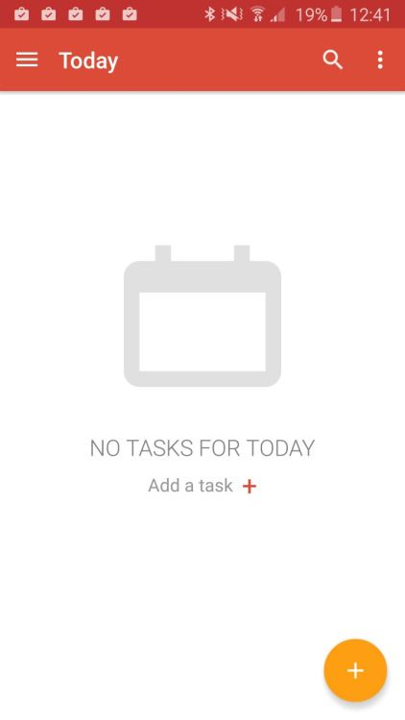
Task ☺

Slide 27


